Slide 1
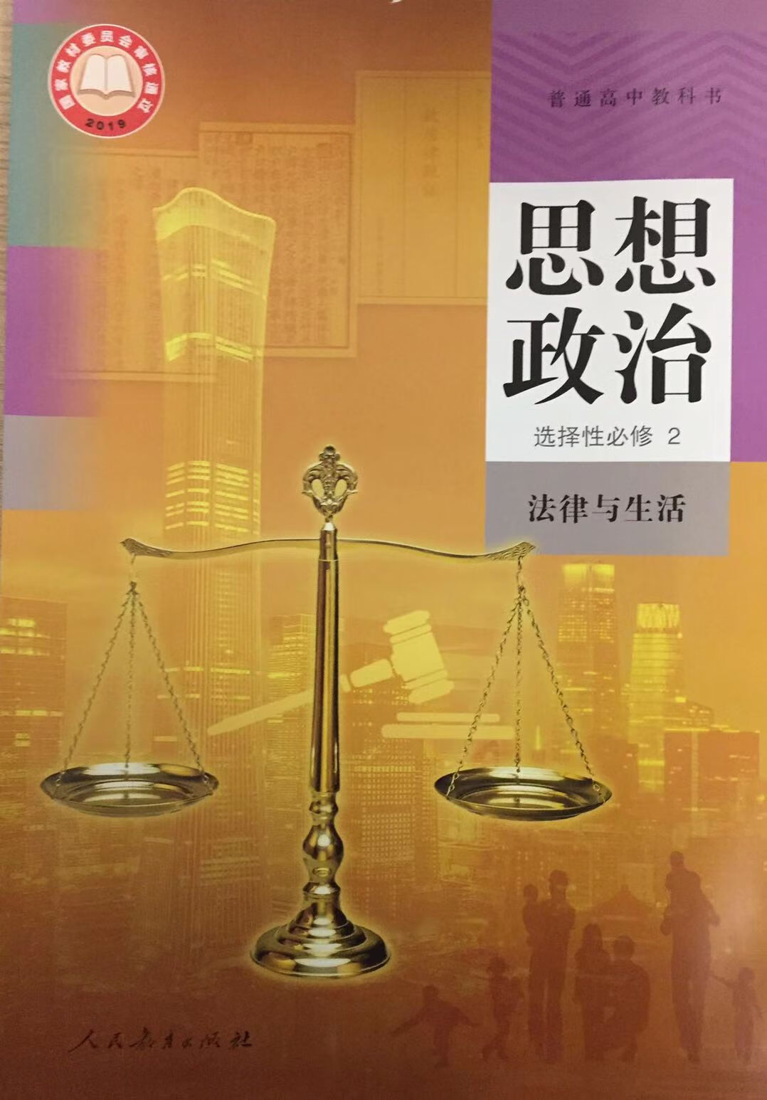
第三课 订约履约 诚信为本
第二框 有约必守 违约有责
第一目 一诺千金 重在履行
第二目 言而有信 违约有责

Slide 2
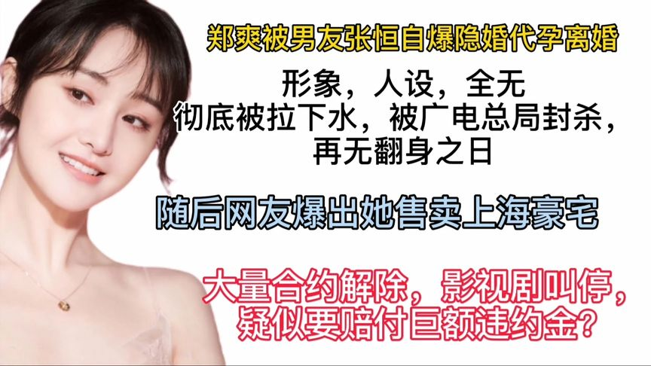
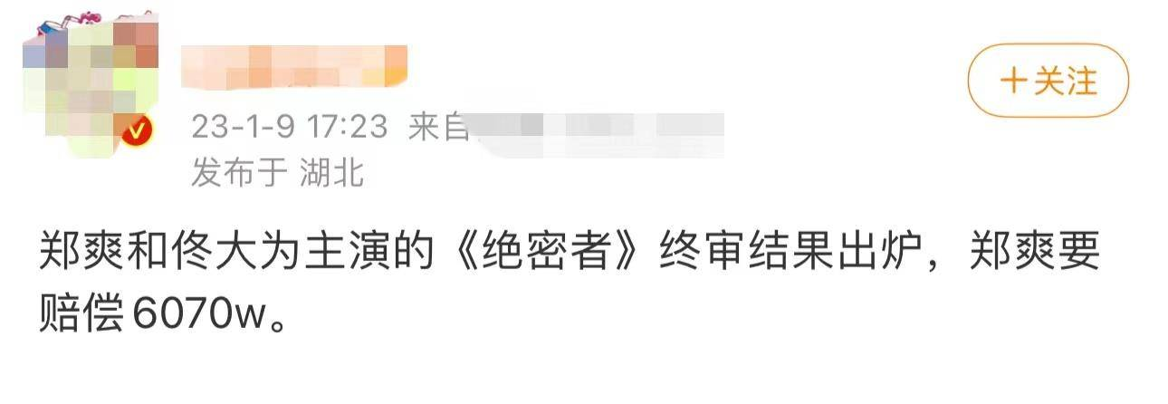
导入新课
郑爽有好几部电视剧处于待播状态，比如《绝密者》、《翡翠恋人》、《倩女幽魂》及客串的《刘老根4》。此外，郑爽还有12个品牌代言，而且所有涉及郑爽的影视作品及书刊等全部下架，产品版权方都会索赔，按照合同约定，郑爽面临着巨额的赔偿款。
合同违约责任

Slide 3


好的，我来一只！
承诺到达对方
正宗的北京烤鸭，18元一只，快来尝，快来买！
订立合同有哪两个阶段？
订立合同的过程结束
承诺
要约
思考1：合同生效之后接下来双方做什么呢？
店家装烤鸭，我付钱
履行合同
履行是合同当事人按照合同约定实现各自权利义务的行为。

Slide 4
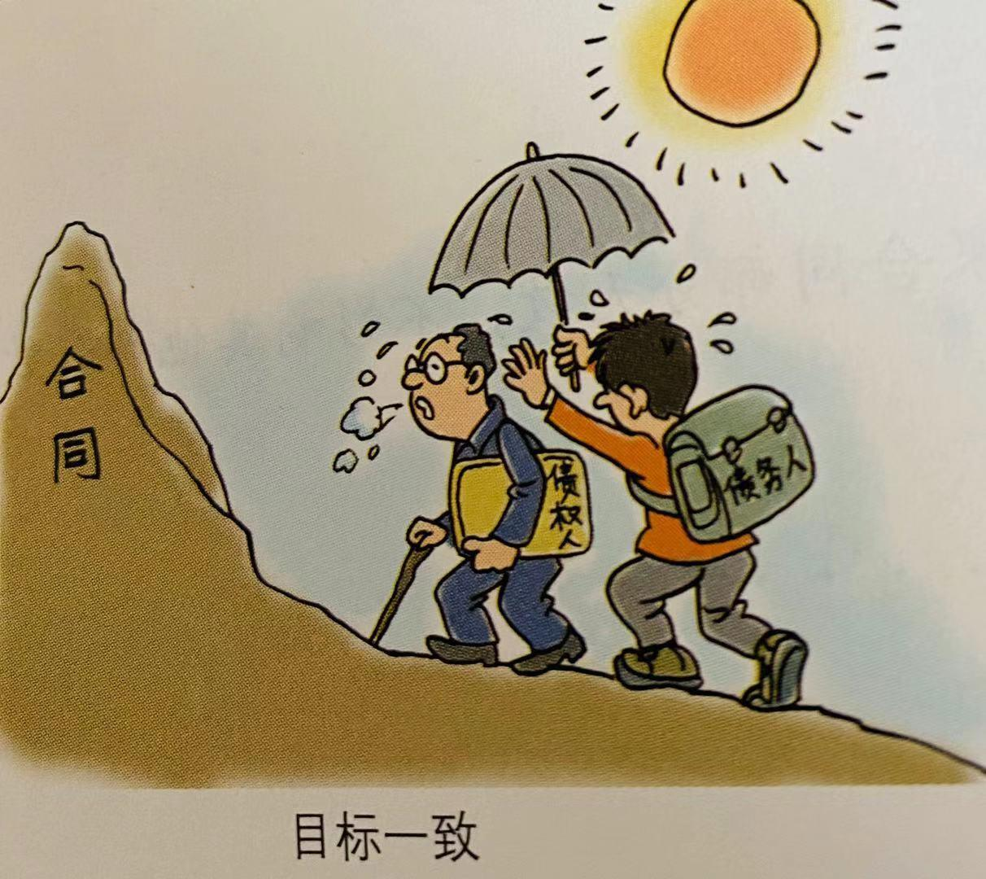
一、一诺千金 重在履行
民法典规定：当事人应当按照约定全面履行自己的义务，履行合同的核心是履行合同义务。
1.合同履行的含义
履行是合同当事人按照合同约定实现各自权利义务的行为。
可以把实现合同目标的过程比作登山
合同目标的实现过程
登顶
攀登
整装待发
合同目标实现
合同的履行
合同的签订

Slide 5
2.合同履行的原则：
（1）全面履行原则（正确、适当）：
根据民法典的规定，当事人应当按照约定全面履行自己的义务。（即当事人必须按照合同约定的标的，数量，质量，价款或者报酬，履行期限、地点和方式等要求，正确履行自己的合同义务。）（装修时严格使用合同约定的建材品牌；按时按期支付工程费）
（2）诚信原则：
当事人应当遵循诚信原则，根据合同的性质、目的和交易习惯履行通知、协助、保密等义务。(恪守承诺、言行一致等)
（3）协作履行原则：
当事人履行合同义务时，对方当事人应积极配合。（买二手房，协助过户）
（4）绿色原则：
当事人在履行合同过程中，应当避免浪费资源、污染环境和破坏生态（补充）
（注意：做题时，容易混淆的是全面履行和协作履行两个原则，二者的根本区别在于，前者强调正确履行义务，后者强调双方当事人应互助合作共同完成合同义务。）

Slide 6
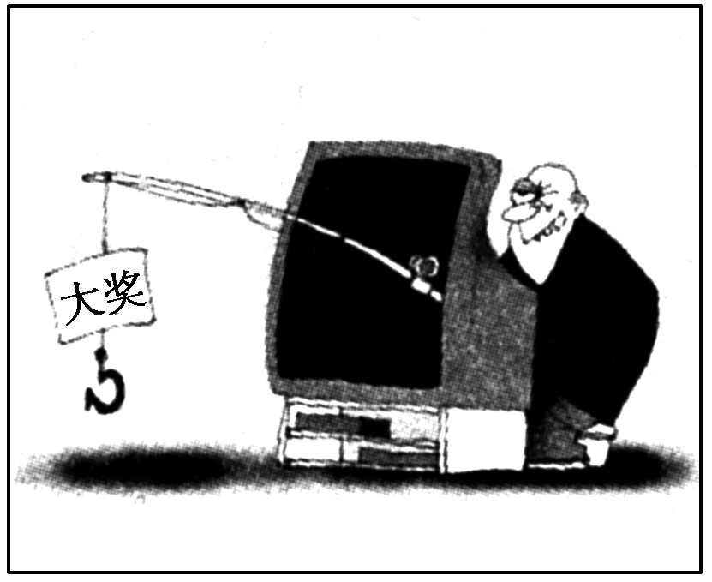
1.右图漫画：一些商家利用虚假宣传“大奖”引诱消费者，当消费者要兑奖时，又以“最终解释权”应付消费者。这一现象违背了履行合同的 ( )
A．诚信原则
B．全面履行原则
C．协作履行原则
D．平等互利原则
A
【解析】诚信原则：恪守信用，言行一致 ，商家违背这一条

Slide 7
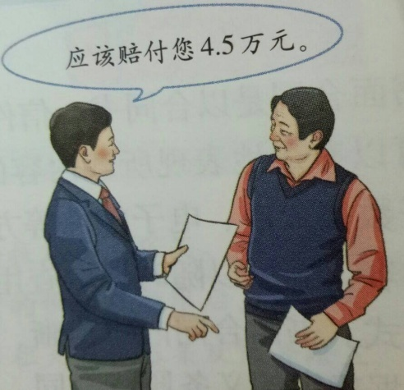
P28探究与分享
赵某在保险公司投保了5万元重大疾病险，后被医院诊断出患精原细胞瘤，住院接受治疗。出院后，赵某只申请了患精原细胞瘤疾病的赔付5000元，保险公司理赔人员受理申请时发现，赵某此次所患属于恶性肿瘤，还可以同时申请重大疾病赔付。保险公司在合同范围内赔付给赵某4.5万元。
思考：如何评价保险公司的做法？
案例分析：（1）保险公司全面地、适当地完成其合同义务，从而使赵某的权益得到完全实现，坚持了全面履行原则。（2）一方当事人由于对疾病性质存在认识错误，所以没有主张足额赔付。在此情况下，保险公司发现了问题，积极履行了重要情况的告知义务，并基于诚信原则给予了足额的赔付。保险公司的做法值得肯定。

Slide 8
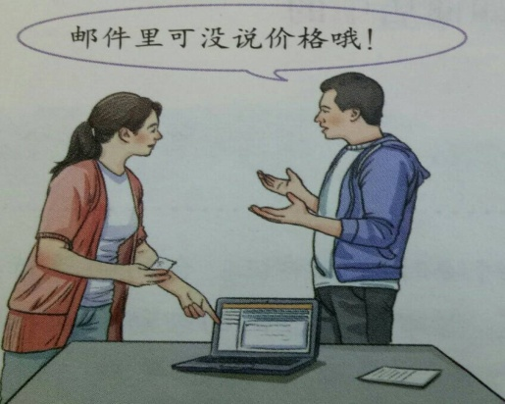
P28探究与分享
周某与李某是邮票收藏爱好者，双方通过电子邮件签订了1980年猴票的买卖合同，但忘记在合同中明确邮票的交易价格，后来双方因此产生争议。
说一说：材料中的当事人为什么会产生争议？
解析：当事人因为合同内容不完整，没有在合同中约定交易价格而产生争议，导致双方就合同的履行产生分歧。

Slide 9
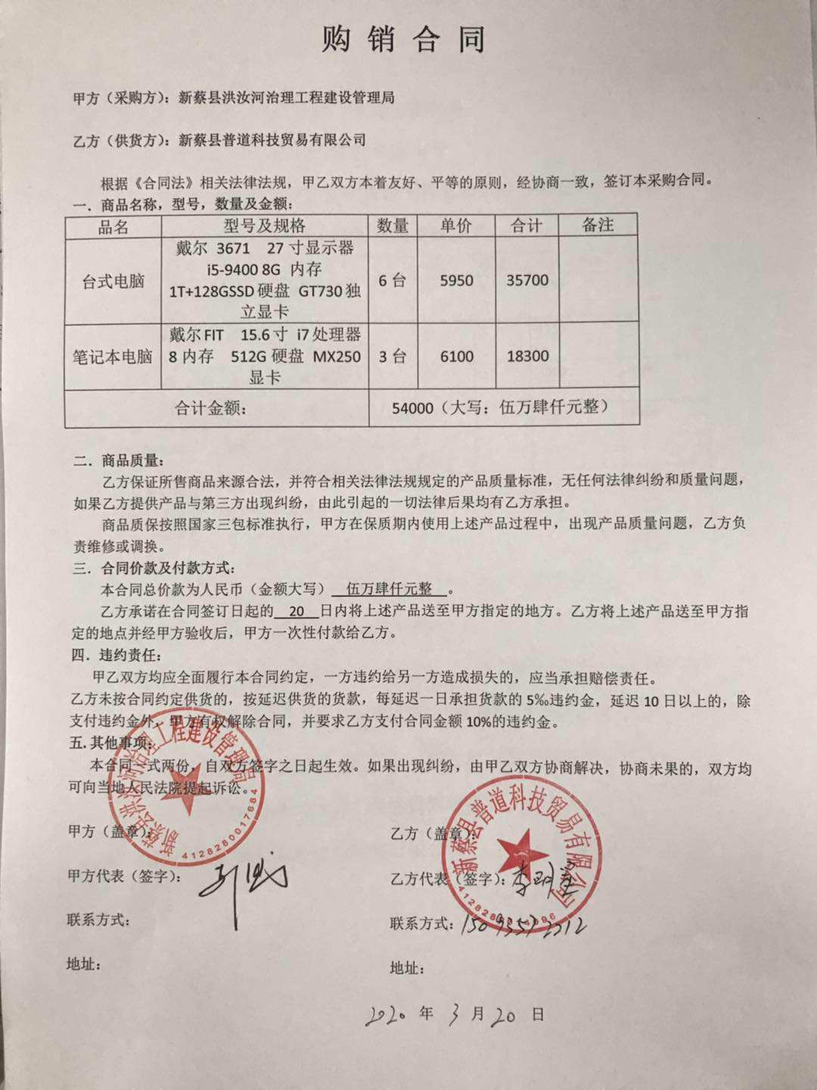


3.履行合同的关键
履行合同的关键是明确合同内容。
⑴含义：
合同内容就是合同的条款，当事人的权利和义务通过合同的条款来体现。
名词解释：标的（客体）
法律关系中权利义务指向的对象。合同标的大多数是物，也包括行为。如买卖合同的标的是物，劳动合同的标的是行为。
合同内容一般包括哪些条款？
⑵条款：
合同内容由当事人约定，一般包括以下条款： 当事人的姓名或者名称和住所，标的，数量，质量，价款或者报酬，履行期限、地点和方式，违约责任，解决争议的方法。
有人认为：合同缺少价款、履行期限、履行地点、违约责任等内容时合同不能成立和生效。对吗？

Slide 10


特别提示：
一般条款≠必备条款
民法典规定的合同一般包括的条款，并非合同必须具备的条款。合同缺少价款、履行期限、履行地点、违约责任等内容时并不影响合同的成立和生效。在缺少上述内容时，合同当事人可以签订补充协议或者根据法律规定解释合同，补全意思表示。（相关链接）
注：合同不能缺当事人、标的物、数量这三样（如：我要买一只烤鸭），否则合同不成立；缺了别的可以通过合同内容的填补来解决（刚出锅的、中等大小的等）。

Slide 11
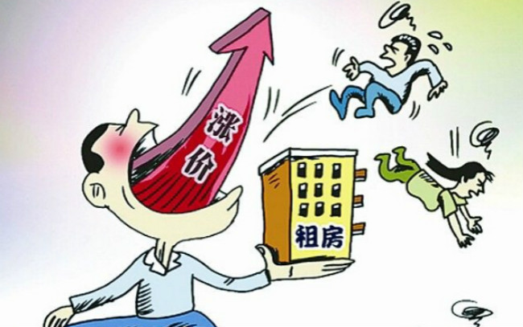
案例分析
老王和小明以1800元/月签订了两年的房屋租赁合同，合同生效半年后，周边房屋的租金开始上涨，老王也想涨房租，于是找小明商量，小明当即表示不同意，双方因此闹得很不愉快。
老王的儿子小王得知自己的同学小李也想租他们家的房子，租金达到了2000元一个月，小王把这个事情告诉了老王。他们在未通知小明的情况下与小李签订了新的房屋租赁合同，并要求小明尽快搬出。
思考：
1、老王可以要求变更合同吗？
2、老王可以单方面解除合同吗？案例中，老王是否违约?是否需要承担违约责任？
合同订立后，随着外部条件的变化，当事人可能会有改变或者解除这种法律约束的想法。当事人协商一致，可以变更合同，如签订补充协议延长合同履行期限等。老王可以要求变更合同，但必须双方协商一致！
除法律另有规定或者当事人另有约定外，合同的一方当事人不能单方面变更或者解除合同，否则须承担违约责任。案例中，老王单面解除了与小明的房屋租赁合同，已经违约，需要承担违约责任！

Slide 12
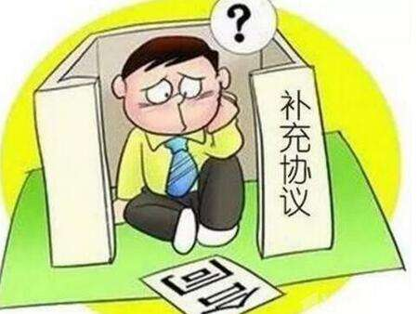
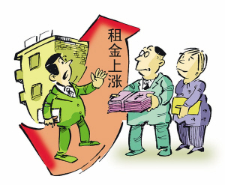
4.合同的变更
（1）原因:合同订立后，随着外部条件的变化，当事人可能会有改变或者解除这种法律约束的想法
（2）要求:①当事人协商一致，可以变更合同，如签订补充协议延长合同履行期限
②除法律另有规定或者当事人另有约定外，合同的一方当事人不能单方面变更或者解除合同，否则须承担违约责任。
注意：法定情形规定也可以变更，如欺诈、胁迫、不可抗力等情形，可以变更合同。

Slide 13
1.内涵 （核心）
2.原则
3.关键
4.合同的变更
合同履行是合同当事人按照合同约定实现各自权利义务的行为。P29
履行合同的核心是履行合同义务。
①全面履行原则：当事人应当按照合同约定全面正确履行自己的义务。
（正确履行原则或适当履行原则）
②诚信履行原则：根据合同的性质、目的和交易习惯履行通知、协助、保密等义务。
③协作履行原则：当事人履行合同义务时，对方当事人应积极配合。
（注意：做题时，容易混淆的是全面履行和协作履行两个原则，二者的根本区别在于，前者强调正确履行义务，后者强调双方当事人应互助合作共同完成合同义务。）
④绿色原则：应当避免浪费资源、污染环境和破坏生态。
★明确合同内容——了解合同的一般条款P29
可以变更：当事人协商一致
不能变更： 不能单方面变更或者解除合同，否则须承担违约责任。P29

Slide 14
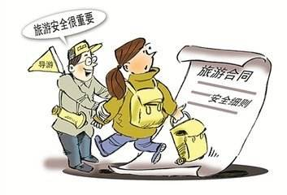

黄某和旅行社签订了一份旅游合同， 旅行社没有兑现合同中的承诺，使黄某的合法权益受到侵害。回来后，黄某提起诉讼，要求旅行社返还费用并赔偿精神损失。
议一议：如果你是法官，应如何看待黄某提起诉讼，要求旅行社返还费用并赔偿精神损失的诉讼请求?请说明理由。
旅行社没有兑现合同中的承诺，属于违约行为，旅行社需承担违约责任，但是不需要赔偿精神损失。

Slide 15
二、言而有信 违约有责
违约责任≠侵权责任。
1.违约责任的含义
法定免责
约定免责
含义：除法律规定或者当事人约定的免责事由外,不履行合同义务或者履行合同义务不符合约定的，守约方可以要求违约方承担违约责任，（两种情况）
【违约责任】
①有违约行为：郑爽违背道德条款，存在偷漏税及代孕等违法和违背公序良俗的言行
②有损害事实：郑爽主演的电视剧《倩女幽魂》、《绝密者》等剧不能播出
③违约行为与损害事实之间存在因果关系：基于郑爽的劣迹行为国家广电总局要求停止播出郑爽已参与制作的节目
④无免责事由
2.违约责任实质
违约方
守约方
守约方：法律给予守约方的救济。
违约方：因违约应该付出的代价。
【违约责任的构成要件】：①有违约行为 ②有损害事实 ③违约行为与损害事实之间存在因果关系 ④无免责事由

Slide 16
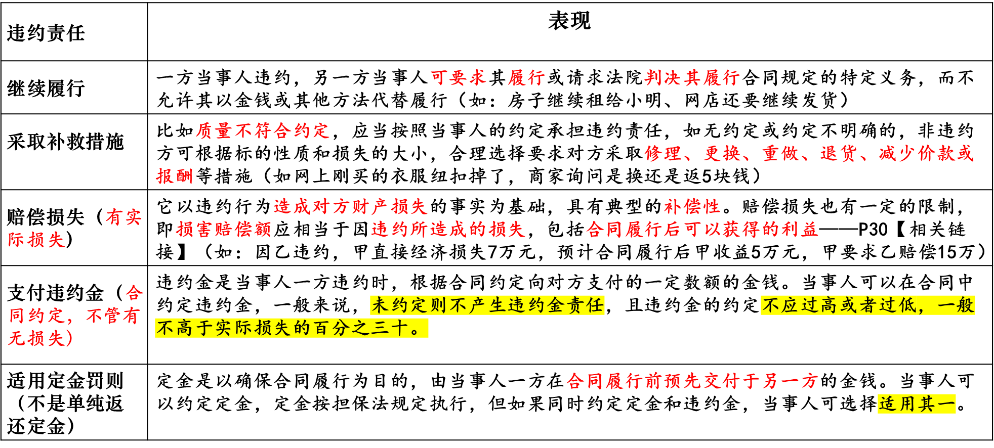
*3.违约责任的承担方式
①法律规定了继续履行、采取补救措施、赔偿损失、支付违约金、适用定金罚则等违约责任的承担方式。

Slide 17
*3.违约责任的承担方式
②当事人既约定违约金，又约定定金的，一方违约时，对方可以选择适用违约金或者定金条款。 （二者只能选其一）
如果选择违约金赔偿：4+5=9万【实质上对乙的惩罚只有5万】
如果选定金赔偿（双倍）：4*2=8万【适用定金罚则——实质上对乙的惩罚只有4万】
定金4万
甲
乙（交货）
退回定金，支付违约金。
约定违约金5万
违约
双倍定金，不支付违约金。
但实际中存在的问题是：
违约金低于实际损失——要求：增加违约金；
违约金过分高于实际损失——要求：适当减少违约金，最多按实际损失的130%赔偿。
违约金和赔偿金一般不同时使用，违约金可以增加或者减少

Slide 18
出现违约，签订合同时没有商定违约金、又没有交付定金，怎么处理？
没有违约金和定金条款的，就按照违约造成的实际损失来赔偿。司法一般会主张利益最大化。
选用定金罚则：双倍返还（收受方违约）或罚没定金（给付方违约）。不够的，再追加赔偿(赔偿损失)
选用违约金条款：返还定金+赔违约金。即无论是收受方还是给付方违约了，都是返定金+赔违约金，不够的再提高额度。

Slide 19
【知识拓展】
易错：即使选择了违约金，守约方交付定金的有权要求返还定金（定金本来就属于给付定金一方）
 | 违约金 | 定金 | 赔偿金 | 押金 | 保证金
依据 | 合同中违约金条款(不需预交) | 合同履行前预交对方是以确保合同履行为目的 | 实际造成的损失 | 合同履行前预交对方 | 合同履行前预交对方或第三方
条件 | 有违约事实 | 当事人交付的保证金、押金或者定金等，没有约定定金的性质，不属于定金 | 违约造成实际损失
功能 | 惩罚性 | 约定责任 | 补偿性 | 质押担保 （优先受偿） | 保证合同 履行
请求时 | 守约方不承担举证责任 | 给付方过错，无权要求返还；收受方过错，双倍返还（定金罚则） |  | 合同履行结束退还 | 合同履行结束退还

Slide 20
4.违约行为的免责情形
约定免责
法定免责
(1)在合同履行过程中遇到当事人约定的免责事由或不可抗力时，根据这些情形对合同履行所造成的影响，可全部或者部分免除当事人的违约责任。
(2)民法典规定，因不可抗力不能履行合同的，应当及时通知对方，以减轻可能给对方造成的损失，并应当在合理期限内提供证明。
【注意】【不可抗力】是指不能预见、不能避免并不能克服的客观情况，如地震、洪水、火灾、战争等。（天灾、人祸）
对于客观情况的发生，如果当事人能够预见却没有预见，或者没有尽最大努力克服或避免的，则不构成不可抗力。不可抗力的免责是可以免除，而不是应该免除。如果仍旧有能力履行的，则可以继续要求其履行义务。

Slide 21
【注意】免责≠免除义务≠解除合同
不可抗力免责免的是什么责？——违约责任
而非合同本身约定的一方的合同义务。
比如：在买卖合同中不可抗力免责仅仅是指迟延交货的违约责任，而非供货义务，疫情过后，供货方依然有供货责任。
再如，房屋租赁合同中，若有不可抗力，大多是免除迟延交付房租的违约责任，而并非不用交房租。
迟延履行期间发生的：不能免责

Slide 22
【易混易错】以下情形属于违约行为的免责情形吗？
⑴小华在送货途中，突遇大风吹断路边树木，砸伤小华，而延误送货。
⑵四川某房产公司因夏季天气炎热(超过37°C)延迟交房。
⑶某游乐场提示游客保管好个人物品，丢失概不负责。
⑷某公司仓库因雷击突发大火烧毁而无法按时交货。
⑸某公司仓库因雷击突发大火烧毁，该公司应当免除交货义务。
法定免责
可预见，不免责
约定免责
法定免责
免责≠免除义务

Slide 23
课堂小结
1.内涵 3.常见类型
4.合同成立的决定因素 5.订立原则
一、合同
订约履约
诚信为本
一、订立合同学问大
二、订立的过程
1.要约：含义、特点
注意合同的效力：
有效、无效、待定、可撤销（订立合同≠合同的生效）
2.承诺：含义、条件
1.口头合同
2.书面合同
三、合同的形式
1.合同履行的含义
2.合同履行的原则
3.履行合同的关键：含义明确合同内容
4.合同的变更
一、合同履行
二、有约必守 违约有责
1.违约责任的含义
2.违约责任的实质
3.违约责任的承担方式
4.违约行为的免责：（尤其注意：法定免责）
二、违约责任和担责方式

Slide 24
挑战高考
（2021·浙江·高考真题）刘星在校门口找到一辆共享单车，扫码并点击确认了APP向其推送的费用标准和超区规则。他骑行至目的地，锁车时被提示“因该处为服务区外，故需收取调度费10元”。刘星付款后又将该车扫码骑回服务区内，但10元调度费并没有退给他。下列说法中正确的是（ ）①刘星自行将车骑回服务区内，单车所属公司未作调度，应当退还调度费
②单车所属公司划定服务区的规定违反了诚实信用原则
③10元调度费属于双方事先约定的具有惩罚性质的违约金
④如果刘星主张返还调度费，必须证明双方存在骑回服务区内退还调度费的约定
A．①② B．①④ C．②③ D．③④
D
刘星自行将车骑回服务区内，但这不是双方的约定，单车所属公司不应当退还调度费，排除①。
单车所属公司划定服务区的规定违反了协作履行原则，要根据合同的性质、目的和交易习惯履行通知、协助等义务，排除②
Notes:
如果刘星主张返还调度费，必须证明双方存在骑回服务区退还调度费的约定。

Slide 25
（2020·浙江·高考真题）赵某向唐某购买了200万元的酒店装修材料，约定货款在六个月内付清，违约金为10%，定金20万元。三天后，赵某又以该酒店抵押，向某银行贷款200万元，期限为六个月，并办理抵押权登记。三个月后，因发生疫情，赵某的酒店依法停止营业，导致赵某到期无力偿还欠款。下列说法中正确的是（ ）
A．因不可抗力应当免除赵某还款义务
B．唐某可不返还定金并要求赵某支付违约金
C．假如拍卖赵某的酒店，银行可优先受偿
D．不能免除赵某因履行迟延而承担的违约责任
√

Slide 26
（2020·浙江·高考真题）赵某向唐某购买了200万元的酒店装修材料，约定货款在六个月内付清，违约金为10%，定金20万元。三天后，赵某又以该酒店抵押，向某银行贷款200万元，期限为六个月，并办理抵押权登记。三个月后，因发生疫情，赵某的酒店依法停止营业，导致赵某到期无力偿还欠款。下列说法中正确的是（ ）
A．因不可抗力应当免除赵某还款义务
B．唐某可不返还定金并要求赵某支付违约金
C．假如拍卖赵某的酒店，银行可优先受偿
D．不能免除赵某因履行迟延而承担的违约责任
C
不可抗力必须满足不可预见性，且不可控制，必须属于客观情况，司法实践中，传染性疾病“疫情”并没有纳入“不可抗力”的范畴，A排除。
定金和违约金是不能同时并用，而只能选择其一适用，B错误。
因发生疫情，赵某的酒店依法停止营业，导致赵某到期无力偿还欠款，这属于履行不能，而不是履行迟延，D排

Slide 27
中介费少写一个零引发的诉讼
【案情回放】
上海的黄女士通过某房产中介购买房屋，双方签订的中介合同载明，黄女士区支付服务费 16000元。几天后，中介业务员通过微信联系黄女士，称合同上服务费金额写错了，少了一个零，需要修政。双方通过微信确认，服务费依然按照之前约定，即黄女士支付16万，中介返2万，买付14万。但在双方约定重新签署协议之日，黄女士却当场反悔，仅同意向中介公司支付服务费1.6万元。中介虽然对服务费金额存在争议，但仍履行完毕中介合同的全部义务，未阻止天卖双方交易。
后中介公司起诉全上海市静安区人民法院，认为在发现合同笔误问题后，公司及时告知黄女士需要更正，且黄女士未持异议，可见双方均认可服务费实为 16万元，要求黄女士按照16万元补足服务费并承担逾期付款违约金。
黄女士认为合同中不存在笔误，已按约定支付服务费1.6万死。
【法院审理】
法院经审理认为，根据双方微信沟通内容，合同签署后，中介公司确曾告知黃女士，合同中存在笔误并与之协商进行更正，双方已就此达成了新的合意，应按约定履行。
据此，法院判决黄女士按照 14 万元补足服务费，并承担逾期付款违约金。
【发辞典】
《中华人民共和国民法典》
第九百六十三条 中介人促成合同成立的，委托人应当按照约定支付报酬。对中介人的报酬没有约定或者约定不明确，依据本法第五百二十条的规定仍不能确定的，根据中介人的劳务合理确定。因中介人提供订立合同的媒介服务而促成合同成立的，由该合同的当事人平均负担中介人的报酬。
运用《法律与生活》的知识，分析该诉讼条例对当事人订立、履行合同的启示。

Slide 28
【参考答案】
（1）在合同订立时，要认真履行谨慎、注意义务，避免履行中出现争议。依法成立的合同受法律保护，对当事人具有法律约束力。（3分）
（2）当事人各方应按照真实意思表示履行合同，要按照诚信友善的原则全面履行合同义务。（3分）
（3）合同履行出现争议时，要以合法方式留存证据，要本着友好的原则协商解决，协商不成可以提请诉讼以更好维护自己的合法权益。（3分）

